Slide 1
THE SLOW AND STEADY
Project name : My PORTFOLIO 저장 및 표현 공간 – PC버전
웹 디자인 & 영상 관련 결과물을 한 눈에 볼 수 있게 모아놓은 작업 공간
작성자 : 최인영
작업기간 : 2021.05.01-2021.09.07(00시간)

Slide 2
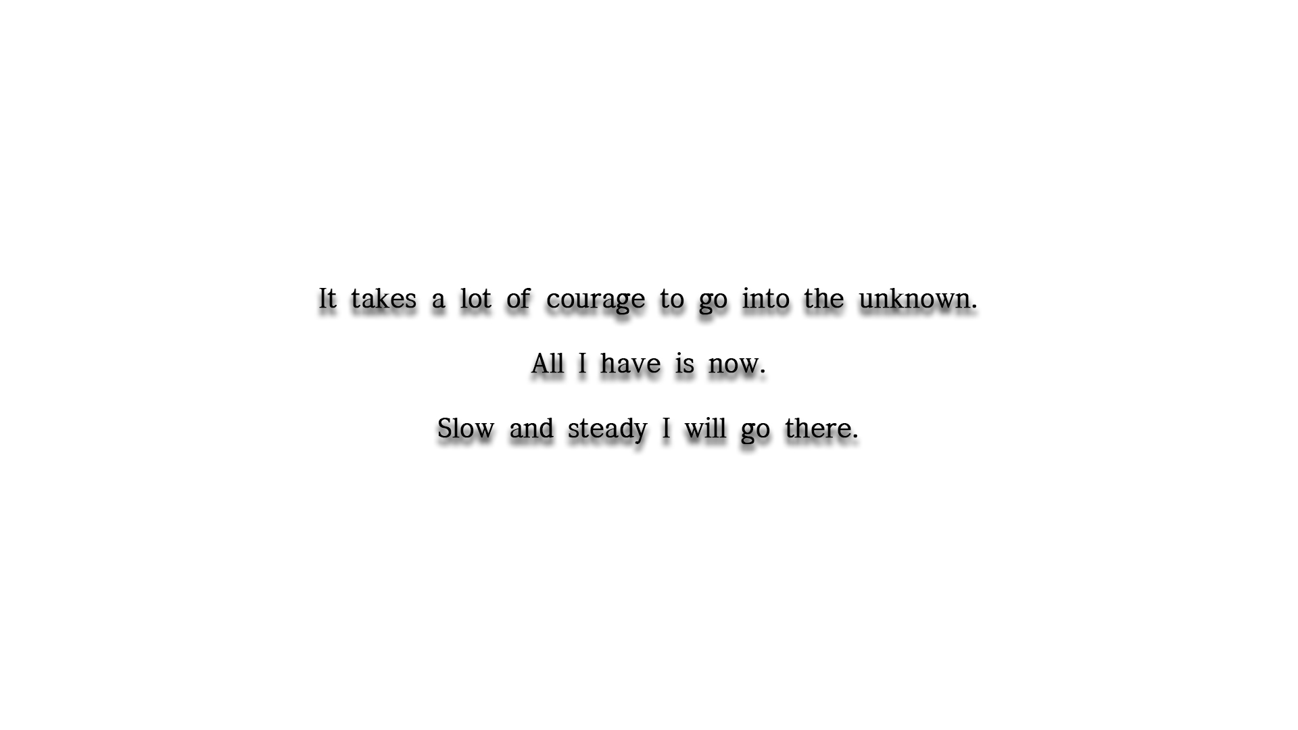
주메뉴 5개 : font-size:20px / 바탕-검은색/글씨-흰색
메뉴에 대한 각 파트 부분에 추가 메뉴는 없다
① : (header)home기능(radius적용)
② : 마우스오버-하늘색
③ : 마우스오버-연두색
④ : 마우스오버-노란색
⑤ : 마우스오버-오렌지색
⑥ : 마우스오버-핑크색
header에 div로 이미지(① -1)와 제목(①-2) 넣기
①-1 누르면 홈으로 자바스크립트 설정
②③④⑤⑥ -> div로 메뉴 만들기/화면-오른쪽에 메뉴 일부 들어가 있고, 마우스 오버하면 화면으로 나오는 효과/해당메뉴 클릭시 해당 article로 넘어감
⑦ div로 메인화면 이미지 넣기
⑧ copyright 내용 찾아보고 넣기(확정되면 파워포인트도 수정하기)
하이퍼링크를 입력해서 손가락이 나오는 부분은 다 넘어갈 수 있게 만들기
①②③④⑤⑥⑦⑧⑨⑩⑪⑫⑬⑭⑮
①- 2)사이트 제목
①-1)home
홈 기능을 해줄
이미지 혹은 텍스트
이미지
⑦메인화면
배경으로 사용할 이미지 넣기
② 메뉴1
③ 메뉴2
④ 메뉴3
⑤ 메뉴4
⑥ 메뉴5
⑧copyright

Slide 3

② 설명
② 클릭하면 article-1에 해당하는 페이지 연결
article-1 에 배경이미지 넣은 후 div 2개(⑧,⑨) 위, 아래로 배치
윗쪽 ⑧div안에 ul-li를 만들고 li에 해당 이미지가 오른쪽에서 왼쪽으로 일정한 시간에 따라 지나가는 방식으로 표현(고민해보기
아랫쪽 ⑨div는 아이콘(폰트어썸)을 사용하여 스위치 방식(자바스크립트)으로 누르면 아이콘 색이 변하면서 ⑧div가 나타나고, 다시 누르면 아이콘 색이 돌아오면서 ⑧div가 사라지게 설정
하이퍼링크를 입력해서 손가락이 나오는 부분은 다 넘어갈 수 있게 만들기
①②③④⑤⑥⑦⑧⑨⑩⑪⑫⑬⑭⑮
①- 2)사이트 제목
①-1)home
홈 기능을 해줄
이미지 혹은 텍스트
⑦배경이미지
⑧준비중
② 메뉴1
③ 메뉴2
④ 메뉴3
⑤ 메뉴4
⑥ 메뉴5
⑨
아이콘
⑧copyright

Slide 4

③ 설명
③ 클릭하면 article-2에 해당 페이지 연결
article-2 에 배경이미지 넣은 후 ul 2개(⑧,⑨) 위, 아래로 배치
윗쪽 ul은 ⑧li를 5개를 높이를 조절하여 배치
아랫쪽 ul은 ⑨li를 왼쪽정렬로 배치, border-radius 100% 적용
배치한 ⑧, ⑨ li 에는 해당 작업물 이미지와 텍스트 넣기
⑨는 마우스 오버시 회색 바탕으로 해당 텍스트가 나오면서 scale 커지는 효과주기(div-animation활용)
하이퍼링크를 입력해서 손가락이 나오는 부분은 다 넘어갈 수 있게 만들기
①②③④⑤⑥⑦⑧⑨⑩⑪⑫⑬⑭⑮
①- 2)사이트 제목
①-1)home
홈 기능을 해줄
이미지 혹은 텍스트
⑦배경이미지
⑧-1 이미지
② 메뉴1
③ 메뉴2
④ 메뉴3
⑧-2 제목
⑧-3 상세설명
⑧-4 내용
⑧-5 ⓧ
⑤ 메뉴4
⑥ 메뉴5
⑨
⑨
⑨
⑨
⑨
⑧copyright

Slide 5

④ 설명
④ 클릭하면 article-3에 해당 페이지 연결
article-3 에 배경이미지 넣은 후 ul 2개(⑧,⑨) 위, 아래로 배치
윗쪽 ul은 ⑧li를 5개를 높이를 조절하여 배치
아랫쪽 ul은 ⑨li를 왼쪽정렬로 배치, border-radius 100% 적용
배치한 ⑧, ⑨ li 에는 해당 작업물 이미지와 텍스트 넣기
⑨는 마우스 오버시 회색 바탕으로 해당 텍스트가 나오면서 scale 커지는 효과주기(div-animation활용)
하이퍼링크를 입력해서 손가락이 나오는 부분은 다 넘어갈 수 있게 만들기
①②③④⑤⑥⑦⑧⑨⑩⑪⑫⑬⑭⑮
①- 2)사이트 제목
①-1)home
홈 기능을 해줄
이미지 혹은 텍스트
⑦배경이미지
⑧-1 이미지
② 메뉴1
③ 메뉴2
④ 메뉴3
⑧-2 제목
⑧-3 상세설명
⑧-4 내용
⑧-5 ⓧ
⑤ 메뉴4
⑥ 메뉴5
⑨
⑨
⑨
⑨
⑨
⑧copyright

Slide 6

⑤ 설명
⑤ 클릭하면 article-4에 해당 페이지 연결
article-4 에 배경이미지 넣은 후 캔버스라는 ⑧div안에 ⑨div를 만들어 크기와 위치를 조절
배치한 ⑨div에는 평소 관심있는 분야나 취미로 즐기는 것들로 꾸미기
하이퍼링크를 입력해서 손가락이 나오는 부분은 다 넘어갈 수 있게 만들기
①②③④⑤⑥⑦⑧⑨⑩⑪⑫⑬⑭⑮
①- 2)사이트 제목
①-1)home
홈 기능을 해줄
이미지 혹은 텍스트
⑦배경이미지
⑧캔버스
⑨
② 메뉴1
⑨
⑨
⑨
③ 메뉴2
④ 메뉴3
⑨
⑨
⑤ 메뉴4
⑥ 메뉴5
⑧copyright

Slide 7
⑥ 설명
⑥ 클릭하면 ⑦div창에 연락처를 볼 수 있는 창 나타내기
⑦의 바탕은 검은색 text는 흰색으로 설정
p태그로 text랑 창닫기아이콘(ⓧ) 넣기
이메일 주소, SNS계정은 아이콘(폰트어썸)을 사용해서 div로 배치
하이퍼링크를 입력해서 손가락이 나오는 부분은 다 넘어갈 수 있게 만들기
①②③④⑤⑥⑦⑧⑨⑩⑪⑫⑬⑭⑮
①- 2)사이트 제목
①-1)home
홈 기능을 해줄
이미지 혹은 텍스트
이미지
Please contact me
⑦div
Name_CHOLE CHOI
KakaoTalk ID_00000
Line ID_00000
E-mail_000@gmail.com
ⓧ
② 메뉴1
③ 메뉴2
④ 메뉴3
⑤ 메뉴4
⑥ 메뉴5
icon
icon
icon
⑧copyright

